Slide 1

Преговор

Slide 2
Преговор
Какъв ще е резултатът от изпълнението на следния код:
for (int i = 1; i<=3; )
{
Console.Write(i);
}
Infinite loop
123
Compile time error
111

Slide 3
Преговор
Какъв ще е резултатът от изпълнението на следния код:
for (int i = 1; i<=3; )
{
Console.Write(i);
}
Infinite loop
123
Compile time error
111

Slide 4
Преговор
Какъв ще е резултатът от изпълнението на следния код:
for(; ;)
{
Console.Write("SoftUni");
}
Infinite loop
Runtime error
Compile time error
SoftUni

Slide 5
Преговор
Какъв ще е резултатът от изпълнението на следния код:
for(; ;)
{
Console.Write("SoftUni");
}
Infinite loop
Runtime error
Compile time error
SoftUni

Slide 6
Преговор
Какъв ще е резултатът от изпълнението на следния код:
for (int i = 97; i < 100; i++)
{
Console.Write((char) i + " ");
}
a b c
97 98 99
Compile time error
Infinite loop

Slide 7
Преговор
Какъв ще е резултатът от изпълнението на следния код:
for (int i = 97; i < 100; i++)
{
Console.Write((char) i + " ");
}
a b c
97 98 99
Compile time error
Infinite loop

Slide 8
Преговор
Какъв ще е резултатът от изпълнението на следния код:
for (int i = 0; i < 'A'; i++)
{
Console.Write(i + " ");
}
Infinite loop
ASCII symbols: 0 … 'A'
Compile time error
0… 64

Slide 9
Преговор
Какъв ще е резултатът от изпълнението на следния код:
for (int i = 0; i < 'A'; i++)
{
Console.Write(i + " ");
}
Infinite loop
ASCII symbols: 0 … 'A'
Compile time error
0… 64

Slide 10
Преговор
Какъв ще е резултатът от изпълнението на следния код:
for (int i = 0; i < 2; i += 0.5)
{
Console.Write(i + ", ");
}
0, 1
0, 0.5, 1, 1.5
Compile time error
Infinite loop

Slide 11
Преговор
Какъв ще е резултатът от изпълнението на следния код:
for (int i = 0; i < 2; i += 0.5)
{
Console.Write(i + ", ");
}
0, 1
0, 0.5, 1, 1.5
Compile time error
Infinite loop

Slide 12
Преговор
Какъв ще е резултатът от изпълнението на следния код:
for (int i = 1; i <= 5; i++)
{
if (i == 2 || i == 3)
{
continue;
}
Console.Write(i + " ");
}
1 4 5
1 2 3 4 5
Compile time error
1 2 3 4

Slide 13
Преговор
Какъв ще е резултатът от изпълнението на следния код:
for (int i = 1; i <= 5; i++)
{
if (i == 2 || i == 3)
{
continue;
}
Console.Write(i + " ");
}
1 4 5
1 2 3 4 5
Compile time error
1 2 3 4

Slide 14
Преговор
Какъв ще е резултатът от изпълнението на следния код:
for (int i = 1; i <= 10; i++)
{
Console.Write(i + " ");
if (i%10 == 5)
{
break;
}
}
1 2 3 4 5
1 2 3 4
Compile time error
5 10

Slide 15
Преговор
Какъв ще е резултатът от изпълнението на следния код:
for (int i = 1; i <= 10; i++)
{
Console.Write(i + " ");
if (i%10 == 5)
{
break;
}
}
1 2 3 4 5
1 2 3 4
Compile time error
5 10

Slide 16


Работа с вложени цикли
Цикли със стъпка, по-сложни задачи
СофтУни
Преподавателски екип
Софтуерен университет
http://softuni.bg

Slide 17
Имате въпроси?
Sli.do
#pb-oct

Slide 18
Съдържание
Цикли със стъпка
Цикли с намаляваща стъпка
Вложени цикли
Решаване на задачи

Slide 19

Работа с по-сложни for-цикли
Цикли със стъпка

Slide 20
Числата от N до 1 в обратен ред – условие
Напишете програма, която:
Прочита цяло число n
Отпечатва числата от n до 1 в обратен ред (стъпка -1)
Примерен вход и изход:
100
100, 99, 98, …, 3, 2, 1

Slide 21
Числата от N до 1 в обратен ред – решение
int n = int.Parse(Console.ReadLine());
for (int i = n; i >= 1; i--)
{
Console.WriteLine(i);
}
Намаляваща стъпка: -1
Обърнато условие: i >= 1
Тестване на решението: https://judge.softuni.bg/Contests/Compete/Index/1016#0

Slide 22


Числата от 1 до N през 3 – условие
Напишете програма, която:
Прочита цяло число n
Отпечатва числата от 1 до n със стъпка 3
Примерен вход и изход:
10
1, 4, 7, 10

Slide 23
Числата от 1 до N през 3 – решение
int n = int.Parse(Console.ReadLine());
for (int i = 1; i <= n; i += 3)
{
Console.WriteLine(i);
}
Задаване на стъпка 3
Тестване на решението: https://judge.softuni.bg/Contests/Compete/Index/1016#1

Slide 24
Четни степени на 2 – условие
Напишете програма, която:
Прочита цяло число n
Отпечатва четните степени на 2 до 2^{n}: 2⁰, 2², 2⁴, 2⁸, …, 2^{n}
Примерен вход и изход:
10
1, 4, 16 , …, 1024
7
1, 4, 16 , …, 64

Slide 25
Четни степени на 2 – решение
int n = int.Parse(Console.ReadLine());
int num = 1;
for (int i = 0; i <= n; i += 2)
{
Console.WriteLine(num);
num = num * 2 * 2;
}
Ползваме стъпка 2
Тестване на решението: https://judge.softuni.bg/Contests/Compete/Index/1016#2

Slide 26

Вложени цикли
По-сложни комбинаторни задачи

Slide 27
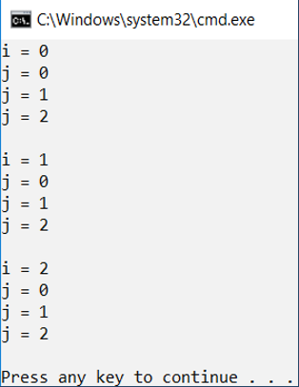
Вложени цикли – пример
Вложени while цикли
int i = 0;
int a = 3;
int b = 3;
while (i < a)
{
Console.WriteLine("i = " + i);
int j = 0;
while (j < b)
{
Console.WriteLine("j = " + j);
j++;
}
Console.WriteLine();
i++;
}

Slide 28
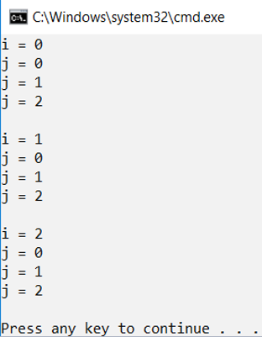
Вложени цикли – пример
Вложени for цикли
int a = 3;
int b = 3;
for (int i = 0; i < a; i++)
{
Console.WriteLine("i = " + i);
for (int j = 0; j < b; j++)
{
Console.WriteLine("j = " + j);
}
Console.WriteLine();
}

Slide 29
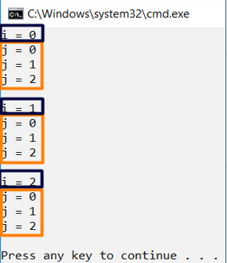
Вложени цикли – пример (2)
Блокът от код във вложения цикъл се изпълнява a * b пъти
int a = 3;
int b = 3;
for (int i = 0; i < a; i++)
{
Console.WriteLine("i = " + i);
for (int j = 0; j < b; j++)
{
Console.WriteLine("j = " + j);
}
Console.WriteLine();
}

Slide 30
Вложени цикли
Използват се когато за всяко действие искаме да изпълним n на брой други
for (int i = 0; i < a; i++)
for (int j = 0; j < b; j++)
for (int n = 0; n < c; n++)
…
Имената на итераторите трябва да бъдат различни

Slide 31
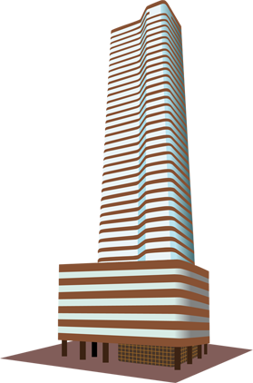
Сграда – условие
Напишете програма, която извежда номерата на стаите в една сграда (в низходящ ред)
На всеки четен етаж има само офиси
На всеки нечетен етаж има само апартаменти
Етажите се означават по следния начин:
Апартаменти: "А{номер на етажа}{номер на апартамента}"
Офиси: "О{номер на етажа}{номер на офиса}"
Номерата им винаги започват с 0

Slide 32
Сграда – условие (2)
На последният етаж винаги има големи апартаменти, които се означават с 'L', вместо с 'А'
Ако има само един етаж, то има само големи апартаменти
Примерен вход и изход:
L60 L61 L62 L63
A50 A51 A52 A53
O40 O41 O42 O43
A30 A31 A32 A33
O20 O21 O22 O23
A10 A11 A12 A13
L40 L41 L42 L43
A30 A31 A32 A33
O20 O21 O22 O23
A10 A11 A12 A13
4
4
6
4

Slide 33
Сграда - решение
int floors = int.Parse(Console.ReadLine());
int rooms = int.Parse(Console.ReadLine());
for (int i = floors; i >= 1; i--)
{
for (int j = 0; j < rooms; j++)
{
if (i == floors)
Console.Write($"L{i}{j} ");
// TODO: print according to floor number
}
Console.WriteLine();
}
Вложеният цикъл итерира стаите
Тестване на решението: https://judge.softuni.bg/Contests/Compete/Index/1016#3

Slide 34
Война на имена – условие
Напишете програма, която изчислява ASCII стойността на няколко имена, като знаем че:
Името с най-голяма стойност е победител
Стойността на името е сбора от ASCII стойностите на всички букви
От конзолата ще се четат имена до получаването на команда "STOP", след което трябва да се изпише: "Winner is {името на победителя} – {стойността на името му}!".

Slide 35
Война на имена – условие (2)
Примерен вход и изход:
Petar
Georgi
Stanimir
STOP
Winner is Stanimir – 839!
Ivo
Niki
Valio
Konstantin
STOP
Winner is Konstantin – 1065!

Slide 36
Война на имена - решение
string input = Console.ReadLine();
int maxCombination = int.MinValue;
string winner = string.Empty;
while (input != "STOP")
int currentSum = 0;
for (int i = 0; i < input.Length; i++)
{
currentSum += input[i];
}
if (currentSum > maxCombination)
maxCombination = currentSum;
winner = $"Winner is {input} - {currentSum}!";
input = Console.ReadLine();
Console.WriteLine(winner);
Вложеният цикъл обхожда името
Тестване на решението: https://judge.softuni.bg/Contests/Compete/Index/1016#6

Slide 37
Фабрика за бисквити - условие
Напишете програма, която чете последователност от продукти, с които се приготвя тесто за бисквити
На първи ред ще се подаде едно цяло число – броят на партидите
След това за всяка партида ще се четат продукти до подаване на команда "Bake":
Ако сместа съдържа продуктите брашно, яйца и захар, да се изписва на конзолата "Baking batch number {номер на партидата}..."
В противен случай да се изпише следното съобщение: "The batter should contain flour, eggs and sugar!" и програмата да продължи четенето

Slide 38
Фабрика за бисквити - условие (2)
Примерен вход и изход:
2
flour
eggs
sugar
chocolate
Bake!
flour
eggs
sugar
caramel
peanuts
Bake!
Baking batch number 1...
Baking batch number 2...

Slide 39
Фабрика за бисквити - решение
int numberOfBatches = int.Parse(Console.ReadLine());
bool flour = false; bool sugar = false; bool eggs = false;
for (int i = 1; i <= numberOfBatches; i++)
{
while (true)
{
string command = Console.ReadLine();
if (command == "Bake!")
if (flour == true && eggs == true && sugar == true)
{
Console.WriteLine($"Baking batch number {i}...");
flour = false; eggs = false; sugar = false; break;
}
…
Тестване на решението: https://judge.softuni.bg/Contests/Compete/Index/1016#7

Slide 40
Фабрика за бисквити – решение (2)
…
else
{
Console.WriteLine("The batter should contain flour, eggs and
sugar!");
continue;
}
switch (command)
{
case "flour": flour = true; break;
case "eggs": eggs = true; break;
case "sugar":sugar = true; break;
}}}
Тестване на решението: https://judge.softuni.bg/Contests/Compete/Index/1016#7

Slide 41


Какво научихме днес?
Можем да ползваме for-цикли със стъпка:
Вложени цикли
for (int i = 1; i <= n; i += 3)
{
Console.WriteLine(i);
}
for (int row = 1; row <= n; row++)
{
for (int col = 1; col <= n; col++)
{
Console.WriteLine($“{row}-{cow}");
}
}

Slide 42
https://softuni.bg/courses/programming-basics

Slide 43






СофтУни Диамантени Партньори

Slide 44






СофтУни Диамантени Партньори

Slide 45

Лиценз
Настоящият курс (слайдове, примери, видео, задачи и др.) се разпространяват под свободен лиценз "Creative Commons Attribution-NonCommercial-ShareAlike 4.0 International"
Благодарности: настоящият материал може да съдържа части от следните източници
Книга "Основи на програмирането със C#" от Светлин Наков и колектив с лиценз CC-BY-SA

Slide 46




Обучения в СофтУни
Software University – High-Quality Education, Profession and Job for Software Developers
softuni.bg
Software University Foundation
http://softuni.foundation/
Software University @ Facebook
facebook.com/SoftwareUniversity
Software University Forums
forum.softuni.bg

